Slide 1
天然气安全知识宣传
博富特咨询
全面
专业
实用

Slide 2
关于博富特
博富特培训已拥有专业且强大的培训师团队-旗下培训师都拥有丰富的国际大公司生产一线及管理岗位工作经验，接受过系统的培训师培训、训练及能力评估，能够开发并讲授从高层管理到基层安全技术、技能培训等一系列课程。
我们致力于为客户提供高品质且实用性强的培训服务，为企业提供有效且针对性强的定制性培训服务，满足不同行业、不同人群的培训需求。
博富特认为：一个好的培训课程起始于一个好的设计,课程设计注重培训目的、培训对象、逻辑关系、各章节具体产出和培训方法应用等关键问题。

Slide 3
一、天然气安全使用知识
二、燃气安全事故案例分析

Slide 4
一、天然气安全使用知识
天然气爆炸极限为5%-15%，也就是说，在有限空间内空气含天然气5%-15%就会发生爆炸。当浓度低于5％时，遇火不爆炸，但能在火焰外围形成燃烧层；当浓度为9.5％时，其爆炸威力最大(氧和天然气完全反应)；当浓度
在15%以上时，失去其爆炸性，但在空气中遇火仍会燃烧。每燃烧1立方米天然气需要18立方米空气，由于空气中氧气不足，造成燃烧不彻底而产生一氧化碳，会发生中毒现象。

Slide 5
（一）天然气的特点：
1、无色。无硫化氢时为无色无臭的气味，比空气轻。
2、清洁。无灰渣、使用方便、成本低廉。
3、热值高。约为人工燃气的２倍以上，是一种优质、高效的可燃气体（气田气热值为34.69 MJ/NM³）。
4、易燃易爆。天然气与空气混合，遇到火源时可以发生燃烧或爆炸，遇到静电火花也会引爆，在常温常压下，天然气的爆炸限为5%--15%。
5、毒性。天然气中可能含有少量的硫化氢，并且经过了加臭处理，人吸入太多可能造成中毒事故。

Slide 6
天然气安全使用常识
（二）注意事项：
为防止中毒和火灾爆炸事故的发生，应注意以下事项：
（1）有燃气管道经过或安装有燃气用具、设施的房间禁止住人或者堆放易燃易爆物品及使用其他燃料的火源。
（2）正确使用燃气设施和燃气用具，用气操作间保持通畅的通风和排烟条件。
（3）严禁使用未经燃气管理部门认定和已属报废年限的燃气设施及燃气用具。
（4）在使用燃气时，应在各用气操作间安装可燃气体泄漏报警器以保证燃气泄漏时及时发现。

Slide 7
（5）发现燃气泄漏，切忌不可动用任何电气设备，也不可以在现场拨打手机，更不能用明火进行检漏。
（6）燃气管道、设备的安装，都是严格按照国家有关技术规范设计、安装、检验后才投入使用，以确保供、用气设施的严密性及使用安全性。未经天然气公司专业人员现场勘察、整改、检验，用户私自移动管线、设施的安装位置，其严密性、安全性和耐用性都无可靠保障。所以，用户的用气环境改变或需要对天然气设施进行整改，必须按程序在天然气公司申请办理，统一整改验收。用户不得擅自移动天然气设施及扩大用气范围，改变用气性质。
（7）严禁在燃气管道附近燃用明火、吸烟，燃气管路上不允许放置异物占压、不准用硬物敲打燃气管道及管件，发现漏气或其它不正常现象应立即向燃气公司报修。

Slide 8
（三）巡检及维护：
1、定期对燃气管道、设施等进行检查，分为：
（1）埋地管线：检查附近是否有异味、周围植物是否枯萎、水面是否冒泡等异常现象或燃气泄漏发出声响，以确定是否漏气；是否有无占压现像。
（2）架空管线：检查是否有悬挂物；有电线电缆、接地装置等的搭接等；对管道的各个接口处、阀门处经常进行检漏。
（3）计量调压装置、阀门等：检查阀门是否灵敏有效，用气压力是否稳定、正常，计量表、用气设施是否正常运行；检查是否有燃气泄漏等。
2、定期或不定期对燃气管道等进行维护保养，分为：
（1）春秋季节定期对燃气管道等进行放空、除锈刷漆等；
（2）对于燃气管道巡检发现的问题，及时发现，及时解决。

Slide 9
（四）检漏方法：
1、闻。天然气都是经过了加臭的，如果泄漏量稍微大点，都可以通过鼻子闻到臭味。
2、听。如果漏气严重，在较远处就可以听到嗤嗤的泄漏声。
3、看。燃气设备关闭后，流量计如果走字，说明有漏气的地方。
4、检。用肥皂水涂刷在管道连接处检漏，如果发现有气泡出现，说明有泄漏点。
注意：切忌用明火检漏。

Slide 10
（五）天然气泄漏的应急处理：
1、立即关闭上游阀门，切断气源，停止用气，并通知天然气公司处理；
2、室外泄漏同时应做好现场的警戒工作，禁止人员、车辆等进入漏气现场，禁止现场使用手机等可能产生火花的任何工具；
3、室内泄漏切勿启动任何电器开关（如开灯或关灯等）；切勿使用室内的电话、无线电话及手机；及时进行开窗通风；并撤离室内人员至室外；
4、注意泄漏时切勿使用任何明火（包括火柴或打火机）测试漏气来源；
5、如果事态严重，所有人员应立即撤离现场，拨打119电话报警并通知天然气公司。

Slide 11
（六）做到五要五不准：
五要：一、胶管与炉端和阀门端要拧紧；
二、点火用气时要有人看管；
三、人走要熄火；
四、发现漏气或异常要迅速关闭阀门打开门窗通风换气；
五、休息前要检查供气阀门和灶前开关是否关严；
五不准：
一、不准在闻到有燃气气味时点火或动用任何电器开关；
二、不准开着火睡觉；
三、不准小孩玩弄燃气管道、阀门、燃气器具及点灶具火；
四、不准先开气后点火；
五不准私自安装、改装炉灶、热水器、加大火嘴或增加火头。

Slide 12
二、燃气安全事故案例分析
随着我国城市燃气的发展，燃气的安全也越来越受到人们的重视。每年因为燃气泄漏引发的爆燃、爆炸事故经常发生，造成大量的人员伤亡以及财产损失。
下面让我们看几起燃气安全事故案例：

Slide 13
武汉燃气爆炸事故
2010年3月15日中午1时20许，武汉市武汉大道施工现场，一辆挖掘机不慎将一根直径400mm的天然气管道挖破，引发天然气泄漏，随后发生天然气爆炸，霎时腾起30米高的烈焰。
事故起因：第三方施工造成的天然气管道破坏

Slide 14
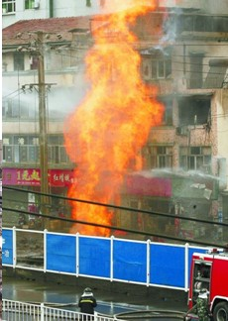
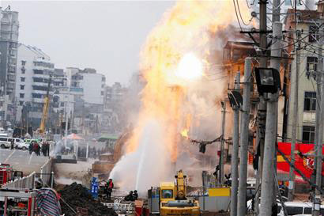

Slide 15
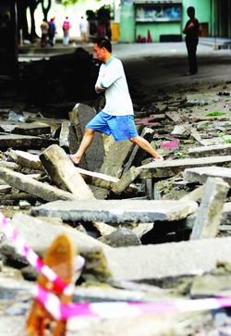
燃气安全事故案例分析
深圳燃气爆炸事故
2005年5月13日深圳深南大道与华富路十字路口附近，地下燃气泄漏发生连环爆炸造成一人死亡，16人受伤。
首次爆炸发生后，一些不明情况的路人围观，被随后发生的连续爆炸炸伤、烧伤。
事故起因：为施工单位在修建深南—华富路地下人行通道时违章施工，造成直径110毫米的燃气管道破裂，大量液化石油气泄漏，随后引起爆燃。

Slide 16
大连“11·17”居民楼
燃气爆炸事故
2006年11月17日凌晨3时58分，大连市甘井子区山日街60号三单元居民住宅内发生燃爆事故，第二、三层楼板坍塌，一至三层3户居民遇难，造成9人死亡，1人严重烧伤。

Slide 17
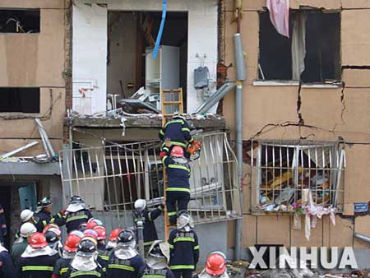
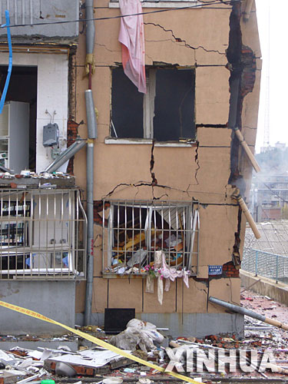
燃气安全事故案例分析

Slide 18
燃气已经成为仅次于交通、火灾、建筑事故之后的主要事故高发点。
燃气事故一般会形成燃烧、爆炸、人员疏散和停气，影响面较大。特别是爆炸事故，往往是社会的关注热点。
随着社会生产力和人民生活水平的不断提高，燃气越来越普及，已改变了传统的以煤为主的能源结构，但燃气事故也愈加频繁，由此引起的人民群众的生命财产损失也越来越大，统计表明燃气事故数与燃气用户和燃气消耗几乎成正比。

Slide 19
安全提醒:
安 全 隐 患,
险 如 恶 虎!
安 全 责 任,
重 如 泰 山!

Slide 20
感谢聆听
资源整合，产品服务
↓↓↓
公司官网 | http://www.bofety.com/
如需进一步沟通
↓↓↓
联系我们 | 15250014332 / 0512-68637852
扫码关注我们
获取第一手安全资讯
微信公众号
抖音

